Slide 1



Slide 2


ANÁLISE E DESENVOLVIMENTO DE SISTEMAS
DISRUPTIVE ARCHITECTURES: IOT, IOB & IA
04 – Modelagem e Análise de Dados
Prof. Airton Y. C. Toyofuku
profairton.toyofuku@fiap.com.br

Slide 3

Agenda
Tipos de problemas
Tipos de dados
Uso das bases de dados
Validação cruzada
Pré-processamento de dados
Normalização de dados
Codificação de dados
Desafios de se trabalhar com dados
Overfitting
Underfitting

Slide 4
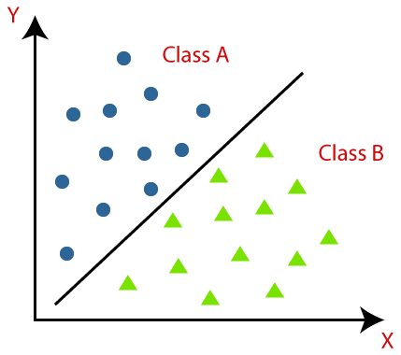
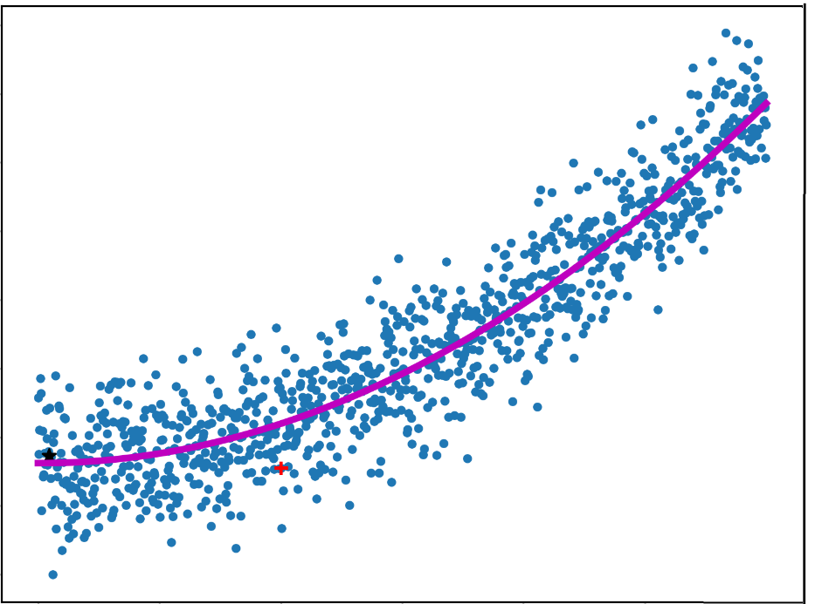
Tipos de problemas
Basicamente, existem dois tipos:
Categórico: Para classificar os dados entre categorias.
Continuo: Quando precisamos prever um valor numérico.
Fonte: https://www.javatpoint.com/classification-algorithm-in-machine-learning
Fonte: https://www.engineersgarage.com/machine-learning-algorithms-classification/

Slide 5
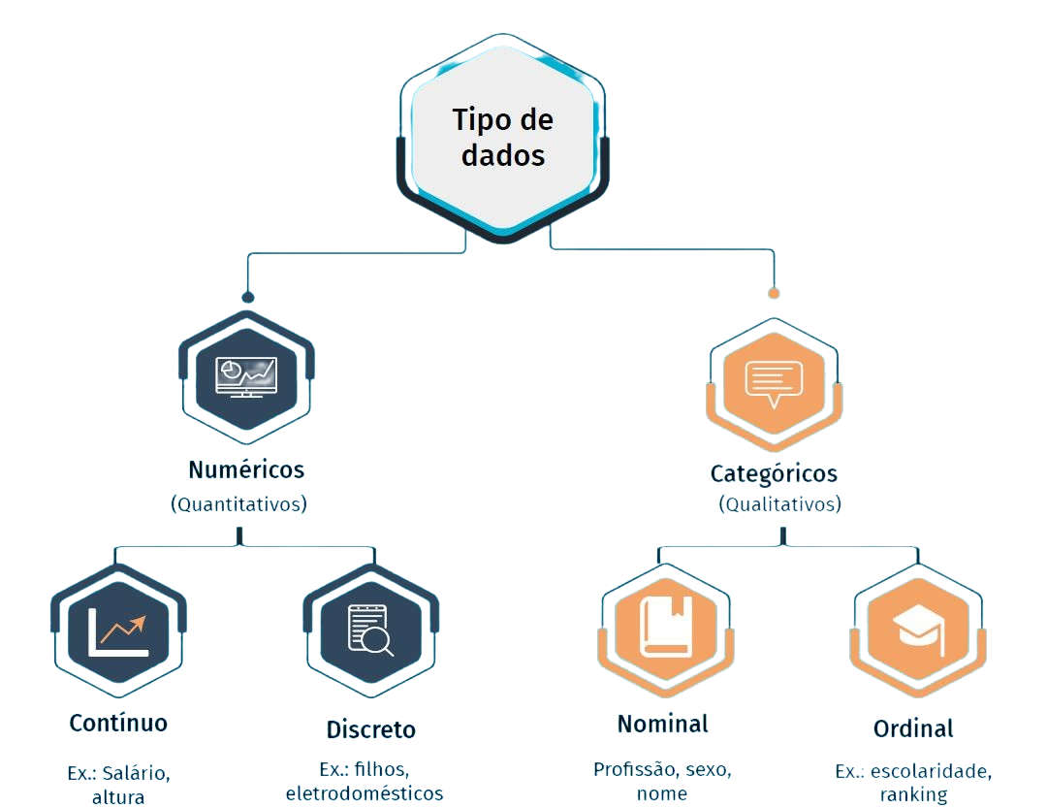
Tipos de dados
Fonte: Adaptado dos slides do prof. Hellynson

Slide 6
Uso das bases de dados
Onde conseguimos dados?
01
UCI Machine Learning Repository: https://archive.ics.uci.edu/datasets
Coleção de datasets da Univesidade Irvine da California
02
Kaggle: https://www.kaggle.com/
Comunidade online de cientistas de dados e desenvolvedores de modelos de Machine Learning
03
Dataset Search do Google: https://datasetsearch.research.google.com/
Ferramenta de pesquisa de datasets do Google
Base de Dados: https://basedosdados.org/
Catalago cooperativo e open source para bases de dados
04

Slide 7

Uso das bases de dados
Normalmente usamos de 70% a 80% dos dados da base como treinamento e o restante para teste do modelo.

Slide 8
Uso das bases de dados
Normalmente usamos de 70% a 80% dos dados da base como treinamento e o restante para teste do modelo.
Conhecido também como Técnica Holdout!

Slide 9
Uso das bases de dados
Dataset
Treino
Teste
Treino
Validação

Slide 10

Uso das bases de dados
Dataset
Treino
Teste
Treino
Validação
Mas será que é a melhor forma separação dos dados para todos os modelos?

Slide 11
Uso das bases de dados
Depende...
Funciona muito bem quando temos uma grande quantidade dados...
... Mas quando temos um dataset pequeno, podemos pegar dados de treino e teste muito parecidos, criando um viés no modelo, que pode resultar em uma variância muito grande com dados de produção.

Slide 12
Validação cruzada
Dataset
Treino
Teste
 |  |  |  | Validação
 |  |  | Validação
 |  | Validação
 | Validação
Validação
A técnica de validação cruzada consiste em dividir em partes pequenas (fold) a base de dados e realizar diversos treinamentos e validações com partes diferente de treinamento e teste, ao final é feita a média e o desvio padrão do aprendizado

Slide 13
Pré-Processamento de Dados – Normalização de Dados
Normalização dos Dados
É uma etapa essencial no pré-processamento de dados em Machine Learning
01
A ideia é deixar os dados das colunas na mesma ordem de grandeza (escala)
02
Evita que valores maiores dominem ou tenham influência maior nos modelos.
03
A normalização deve ser aplicada tanto aos dados de treino quanto de teste!
04
Basicamente, usamos 3 métodos de normalização...

Slide 14
Pré-Processamento de Dados – Normalização Min-Max
Por exemplo, vamos criar uma lista com alguns atributos:
 | altura (cm) | massa (kg) | idade (anos)
0 | 170 | 90 | 20
1 | 168 | 55 | 33
2 | 173 | 84 | 57
3 | 189 | 98 | 41
Também conhecida como escala linear, visa transportar os dados para um intervalo específico, sendo geralmente entre 0 e 1
E aplicar a seguinte fórmula para normalizar os dados:

Slide 15
Pré-Processamento de Dados – Normalização Min-Max
Após a normalização, os dados se apresentam como:
 | altura (cm) | massa (kg) | idade (anos)
0 | 0,0952 | 0,8139 | 0
1 | 0 | 0 | 0,3513
2 | 0,2380 | 0,6744 | 1
3 | 1 | 1 | 0,5676
Também conhecida como escala linear, visa transportar os dados para um intervalo específico, sendo geralmente entre 0 e 1
Observando o parâmetro de Altura, conseguimos traçar um relação entre os valores
Altura antes | Altura Normal.
170 | 0,0952
168 | 0
173 | 0,2380
189 | 1

Slide 16
Pré-Processamento de Dados – Normalização de pontuação Z
Vamos usar a mesma lista de atributos:
Também conhecida como Standard Scaler ou Normalização Z-Score. Ela transforma os dados de modo que tenham uma média 0 e um desvio padrão igual a 1
 | altura (cm) | massa (kg) | idade (anos)
0 | 170 | 90 | 20
1 | 168 | 55 | 33
2 | 173 | 84 | 57
3 | 189 | 98 | 41

Slide 17
Pré-Processamento de Dados – Normalização de pontuação Z
Após a normalização, os dados se apresentam como:
Também conhecida como Standard Scaler ou Normalização Z-Score. Ela transforma os dados de modo que tenham uma média 0 e um desvio padrão igual a 1
 | altura (cm) | massa (kg) | idade (anos)
0 | -0,6041 | 0,5085 | -1,3241
1 | -0,8457 | -1,6488 | -0,3543
2 | -0,2416 | 0,1390 | 1,4360
3 | 1,6915 | 1,0017 | 0,2424
Observando o parâmetro de Altura, verificamos a média 0 e o desvio padrão igual a 1.
Altura antes | Altura Normal.
170 | -0,6041
168 | -0,8457
173 | -0,2416
189 | 1,6915

Slide 18
Pré-Processamento de Dados – Dimensionamento Decimal
Vamos usar como exemplo uma amostra de Tensão e Corrente:
Ou Decimal Scaling. Nesse método, os dados são divididos ou multiplicados por um fator de potência de 10 para que todos os valores fiquem na faixa de -1 a 1. Normalmente é utilizado em sistemas embarcados.
Tensão (Volts) | Corrente (Ampere)
1,7 | 0,090
1,68 | 0,055
1,73 | 0,084
1,89 | 0,098
Tensão (mV) | Corrente (mA)
1700 | 90
1680 | 55
1730 | 84
1890 | 98
Para facilitar os cálculos, multiplicamos a Tensão e a Corrente por 1000 !

Slide 19
Pré-Processamento de Dados – Codificação de Dados
As vezes podemos nos deparar com dados do tipo categóricos, em que ao invés de números teremos textos. Nesse caso usamos uma Codificação de Dados
Vamos usar como exemplo a inclusão de uma classificação profissional as características que já havíamos visto:
 | altura (cm) | massa (kg) | idade (anos) | Qualificação
0 | 170 | 90 | 20 | Junior
1 | 168 | 55 | 33 | Pleno
2 | 173 | 84 | 57 | Junior
3 | 189 | 98 | 41 | Senior
Para podermos tratar melhor o campo Qualificação, temos duas técnicas que podemos usar...

Slide 20
Pré-Processamento de Dados – Label Enconder
O Label Enconder, em que associamos as palavrar com um valor numérico.
[“Junior”, ”Pleno”, ”Senior”] == [0, 1, 2]
 | altura (cm) | massa (kg) | idade (anos) | Qualificação
0 | 170 | 90 | 20 | 0
1 | 168 | 55 | 33 | 1
2 | 173 | 84 | 57 | 0
3 | 189 | 98 | 41 | 2
O problema aqui é que, uma vez que existem números diferentes na mesma coluna, o modelo pode interpretar mal os dados como estando em algum tipo de ordem, 0 <1 <2

Slide 21
Pré-Processamento de Dados - One Hot Enconder
O Hot Enconder, por sua vez, associa cada valor de um atributo como uma nova coluna e preenche com 0 ou 1 o valor desta coluna.
altura (cm) | massa (kg) | idade (anos) | Qualificação | Qualificação1 | Qualificação2 | Qualificação3
170 | 90 | 20 | Junior | 1.0 | 0.0 | 0.0
168 | 55 | 33 | Pleno | 0.0 | 1.0 | 0.0
173 | 84 | 57 | Junior | 1.0 | 0.0 | 0.0
189 | 98 | 41 | Senior | 0.0 | 0.0 | 1.0
Note que agora temos a adição de 3 novas colunas, onde cada uma corresponde a uma classificação do atributo (“Junior", “Pleno", “Senior")

Slide 22
Desafios de se trabalhar com dados
1
Entendimento do Problema e dos Dados
Do que se trata e como os dados são relevantes?
2
Conhecer a distribuição dos Dados
Como os dados são distribuídos? Estão balanceados? Qual seu formato? Tem dados faltantes?
3
Preparar e tratar os Dados
Todos os atributos são necessários? O que fazer com dados faltantes? Tem Outliers e o que fazer com eles?
4
Quantidade de Dados
Temos uma quantidade suficiente para treinar o modelo de forma adequada?
5
Qualidade dos Dados
O que temos é representativo para o nosso problema? Eles fazem sentido? Qual a qualidade deles?
6
Seleção de Algoritmos
Dependendo dos dados e do algoritmo que escolhemos, podemos gerar Overfitting ou Underfitting do modelo

Slide 23
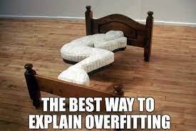
Desafios de se trabalhar com dados - Overfitting
Overfitting é quando o modelo se adequa muito bem aos dados de treino, mas não consegue o mesmo comportamento com dados reais para valer.
Isso acontece quando o modelo é complexo demais para diferenciar as perturbações presentes nos dados e não consegue generalizar a análise.
Seu modelo Viciou nos dados.

Slide 24

Desafios de se trabalhar com dados - Underfitting
Underfitting é o oposto. Seu modelo não consegue achar uma relação entre os dados e o alvo da predição
Dados
Isso acontece quando o modelo é simples demais para aprender e abstrair os conceitos presentes nos dados
Seu modelo é Inútil.
Modelo

Slide 25
Exercicios
Os Exercícios devem ser feitos no Google Colabs
Utilizando o pacote Pandas, crie um dataframe com o nome de 4 Pokémons originais, contendo seu número, tipo e principal ataque, por exemplo:
Agora, usando as técnicas de One Hot Encoder e Label Enconder, converta a coluna “Tipo” em dados numéricos.
Número | Nome | Tipo | Ataque
01 | Bulbassauro | Grama | Chicote de vinha
04 | Charmander | Fogo | Lança Chamas
07 | Squirtle | Água | Jato d’agua
25 | Pikachu | Elétrico | Choque do Trovão

Slide 26
Exercicios
Os Exercícios devem ser feitos no Google Colabs
Trabalhando com datasets:
Carregue o dataset Iris disponível em https://archive.ics.uci.edu/dataset/53/iris;
Quantos atributos tem esse dataset?
Quantos dados tem esse dataset?
Existem dados faltantes?
De que tipo são os dados?
Quais são os labels desse dataset?
Usando uma biblioteca gráfica, tente chegar a alguma conclusão sobre como os dados se relacionam.
Use uma matriz de correlação para identificar a relação entre os atributos.
Repita o exercício anterior mas com o Breast Cancer disponível na url https://archive.ics.uci.edu/dataset/15/breast+cancer+wisconsin+original

Slide 27
Copyright © 2023 Prof. Airton Y. C. Toyofuku
This presentation has been designed using images from Flaticon.com
Images from Demons Souls: Bandai Namco and Playstation
References from Pokemon – The Pokemon Company and Nintendo

